Slide 1
IBL321 – BIODIVERSITY
Program Studi Bioteknologi
PROJECT BASED LEARNING (2):
UPAYA KONSERVASI INDONESIA TIMUR
Radisti A. Praptiwi, B.Eng M.Sc. PhD

Slide 2
Project Based Learning
Penyajian dan presentasi makalah mahasiswa dalam topik KONSERVASI KEANEKARAGAMAN HAYATI.
Menampilkan studi kasus dan pembahasan mengenai UPAYA KONSERVASI DI INDONESIA BAGIAN TIMUR.

Slide 3
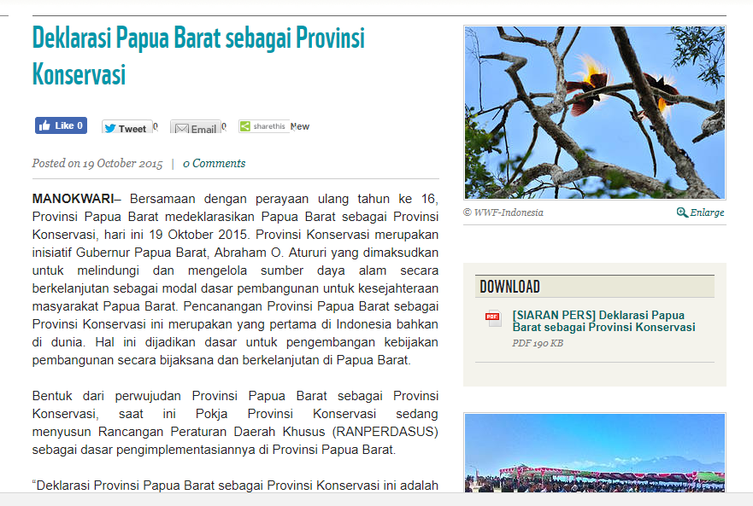
Contoh Studi Kasus 1:
Sumber:
WWF Indonesia
(www.wwf.or.id)

Slide 4
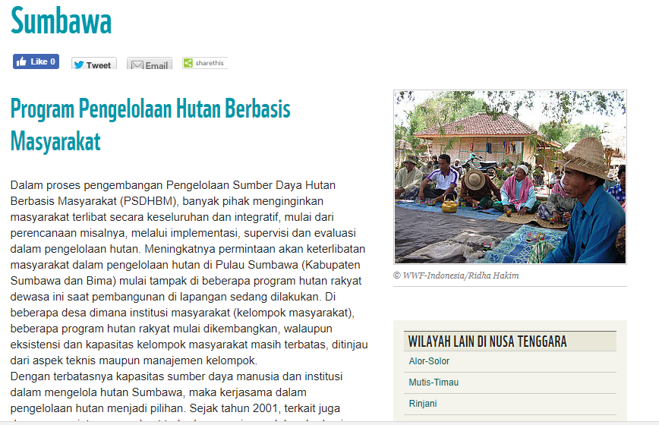
Contoh Studi Kasus 2:
Sumber:
WWF Indonesia
(www.wwf.or.id)

Slide 5
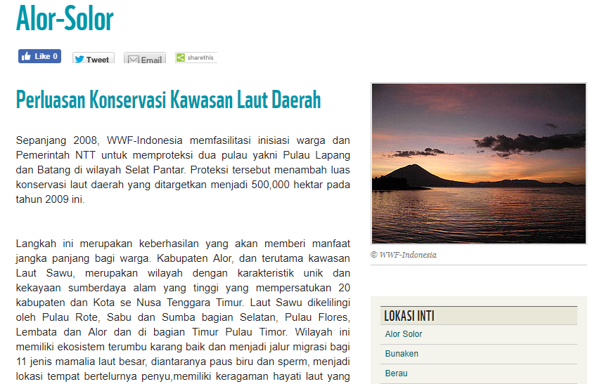
Contoh Studi Kasus 3:
Sumber:
WWF Indonesia
(www.wwf.or.id)

